Slide 1
Trasporto
UDP
  Non orientato alla connessione (Connectionless)
    datagram
  Non affidabile (Unreliable)
TCP (Transmission Control Protocol)
  Orientato alla connessione
    Apertura connessione (Esatblishment)
    Trasferimento dati
    Chiusura connessione (Closing)
  Affidabile (Reliable)

Slide 2
UDP
Implementa un servizio datagram a livello di trasporto
  (un segmento UDP in un pacchetto IP)
Servizi offerti
  multiplazione delle connessioni, ottenuta attraverso il meccanismo delle porte
  verifica degli errori mediante una checksum, inserita in un campo dell'intestazione del pacchetto
  Unicast, multicast, broadcast
Servizi NON offerti
  non gestisce il riordinamento dei pacchetti
  né la ritrasmissione di quelli persi
  Nessun controllo di flusso
  Nessun controllo di congestione
Per saperne di più
  RFC 768
  http://en.wikipedia.org/wiki/User_Datagram_Protocol

Slide 3
UDP
Pro
  Semplicissimo, consegna ”veloce” dei dati
Contro
  Non “affidabile”
Uso
  Molti protocolli Internet di segnalazione usano UDP, fra i quali:
    Domain Name System (DNS)
    Dynamic Host Configuration Protocol (DHCP)
    Simple Network Management Protocol (SNMP)
    Routing Information Protocol (RIP)
    Non usato dai protocolli di routing OSPF (IP) e BGP (TCP)
  Spesso usato per Voice over IP o streaming da protocolli superiori, dove le specifiche sul ritardo sono stringenti e sono invece tollerabili perdite di segmenti o consegna non ordinata
    RTP (Real time Transport Protocol)

Slide 4
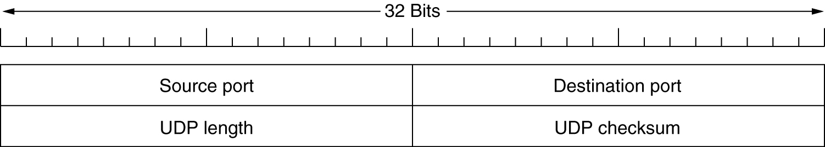
Introduction to UDP
The UDP header.

Slide 5
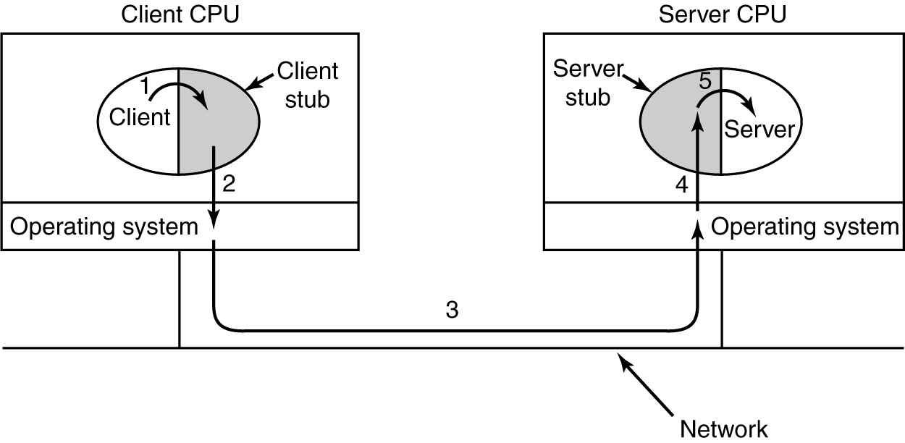
Remote Procedure Call
Steps in making a remote procedure call. The stubs are shaded.

Slide 6
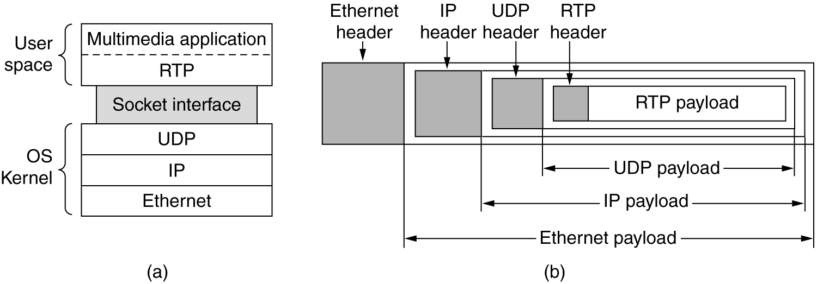
The Real-Time Transport Protocol
(a) The position of RTP in the protocol stack. (b) Packet nesting.

Slide 7
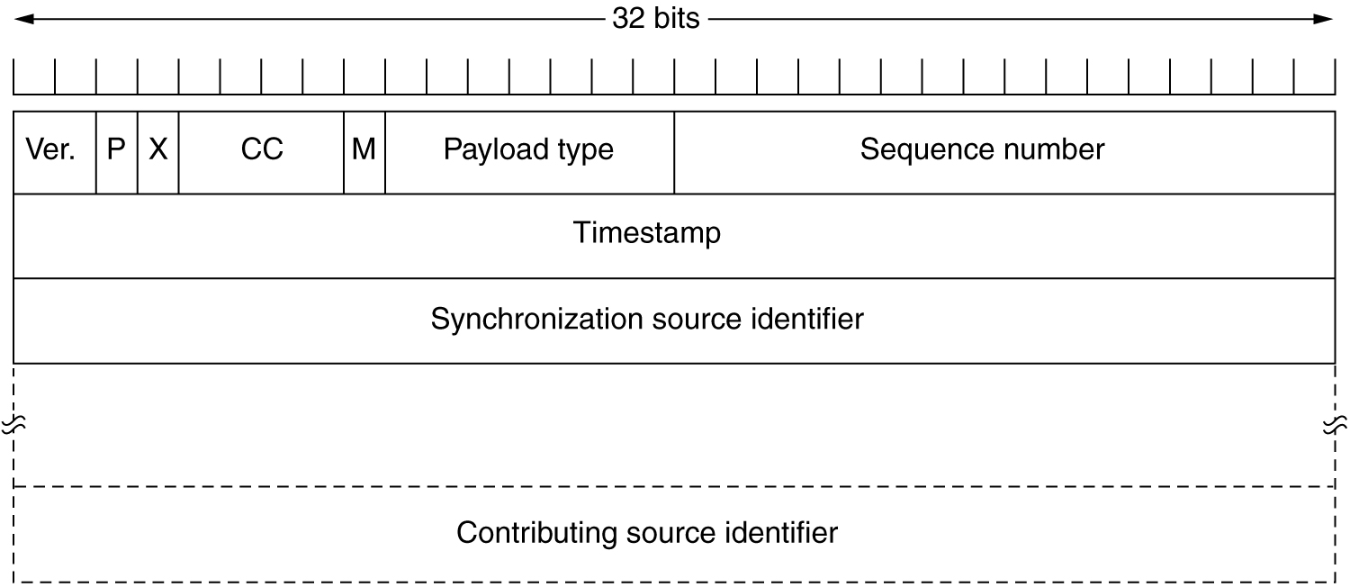
The Real-Time Transport Protocol (2)
The RTP header.

Slide 8
The Real-Time Transport Protocol (3)
Payload type
  defines the encoding algorithm
Sequence number
  RTP packet Counter (to detect lost packet)
Timestamp
  Time offset of the first sample in the RTP packet. It decouples playback from packet arrival time.

Slide 9
Real-Time Transport Control Protocol
It is used in conjunction with RTP to exchange control messages about RTP
  It does not transmit data
Continuous feedback to the source
  Delay, jitter, bandwidth, congestion
  Used by the source to change encoding parameters
    E.g. a bandwidth increase can allow the use of a higher quality encoding, and vice versa.

Slide 10
TCP
E’ molto più complesso dell’UDP in quanto deve offrire un servizio orientato alla connessione, affidabile (reliable), a livello di trasporto, a partire dal servizio datagram offerto da IP.
  I dati sono visti come flusso di byte, anche se sono organizzati in pacchetti chiamati segmenti
Offre i seguenti servizi
  multiplazione delle connessioni, attraverso porte
  verifica degli errori mediante una checksum
  consegna ordinata dei dati
  ritrasmissione di quelli persi
  controllo di flusso
    Non vengono spediti più dati di quanti ne può ricevere la sorgente in un dato momento
  controllo di congestione
    Si cerca di non spedire più dati di quanti ne può smaltire la rete
      E’ decentralizzato e a retroazione
Per saperne di più
  RFC 5681 (NewReno)
  http://en.wikipedia.org/wiki/Transmission_Control_Protocol
  http://condor.depaul.edu/~jkristof/technotes/tcp.html (ottimo e molto conciso tutorial)

Slide 11
TCP
Pro
  Affidabile
Contro
  Complesso (richiede una macchina a stati), il ritardo nella consegna dei pacchetti può subire forti variazioni.
Uso
  Ogni volta che è richiesta la consegna affidabile dei dati
  World Wide Web (WWW)
  E-mail
  File Transfer Protocol
  Secure Shell
  peer-to-peer file sharing

Slide 12
The Internet Transport Protocols: TCP
Introduction to TCP
The TCP Service Model
The TCP Protocol
The TCP Segment Header
TCP Connection Establishment
TCP Connection Release
TCP Connection Management Modeling
TCP Transmission Policy
TCP Congestion Control
TCP Timer Management
Wireless TCP and UDP
Transactional TCP

Slide 13
The TCP Service Model
Some assigned ports.
Port
Protocol
Use
21
FTP
File transfer
23
Telnet
Remote login
25
SMTP
E-mail
69
TFTP
Trivial File Transfer Protocol
79
Finger
Lookup info about a user
80
HTTP
World Wide Web
110
POP-3
Remote e-mail access
119
NNTP
USENET news

Slide 14
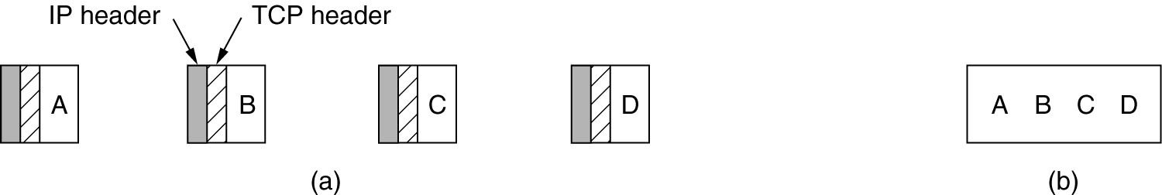
The TCP Service Model (2)
(a) Four 512-byte segments sent as separate IP datagrams.
(b) The 2048 bytes of data delivered to the application in a single READ CALL.

Slide 15
Alcune precisazioni preliminari sugli ACK
Nel TCP i dati inviati (in byte), organizzati in segmenti, devono essere confermati da un ACK
Il TCP è bidirezionale
  Gli ACK possono sfruttare i segmenti dati della connessione di ritorno
Funzionamento
  Ogni segmento inviato è contraddistinto da un numero di sequenza che indica il primo byte del payload
  Ogni ACK indica quale è il primo byte che il ricevitore si aspetta di ricevere e implicitamente conferma tutti i byte precedenti (ACK cumulativo)
    Se un segmento è perso il ricevitore all’arrivo dei segmenti successivi invia degli ACK duplicati (DupACK)
  Ogni segmento ricevuto genera l’invio di un ACK (esclusa delayed ACK per i quali si ha un ACK ogni due)
  Il tempo che intercorre fra l’invio di un segmento e l’arrivo dell’ACK da lui causato si chiama RTT (Round Trip Time). E’ il tempo dell’anello di retroazione del TCP.
    Più è grande, peggio funziona il TCP

Slide 16
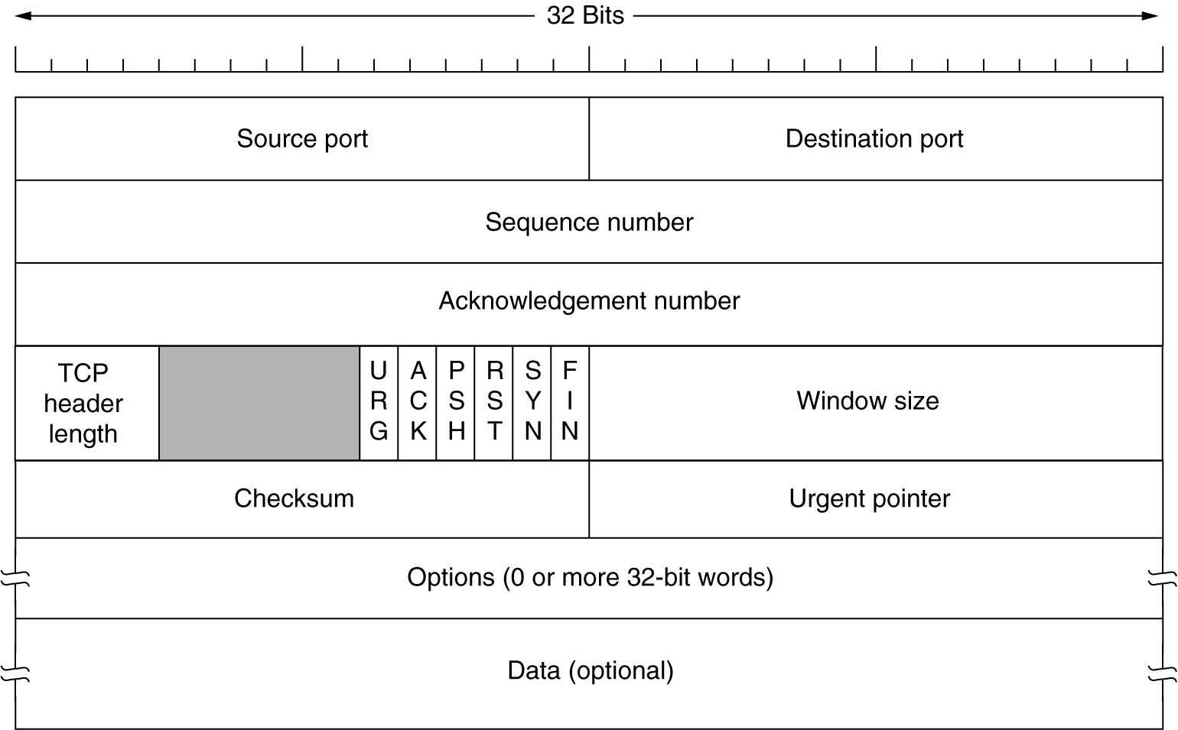
The TCP Segment Header

Slide 17
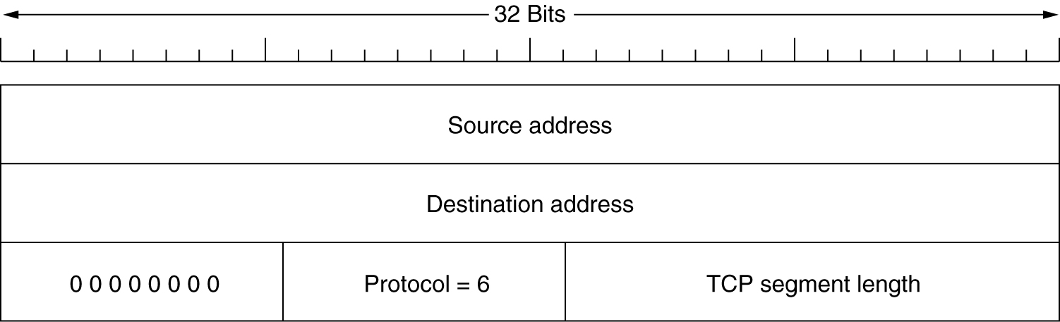
The TCP Segment Header (2)
The pseudoheader included in the TCP checksum.

Slide 18
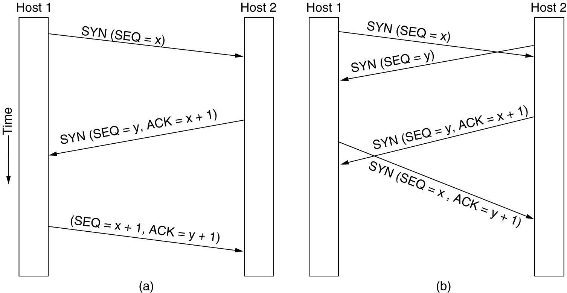
TCP Connection Establishment
6-31
(a) TCP connection establishment in the normal case.
(b) Call collision.

Slide 19
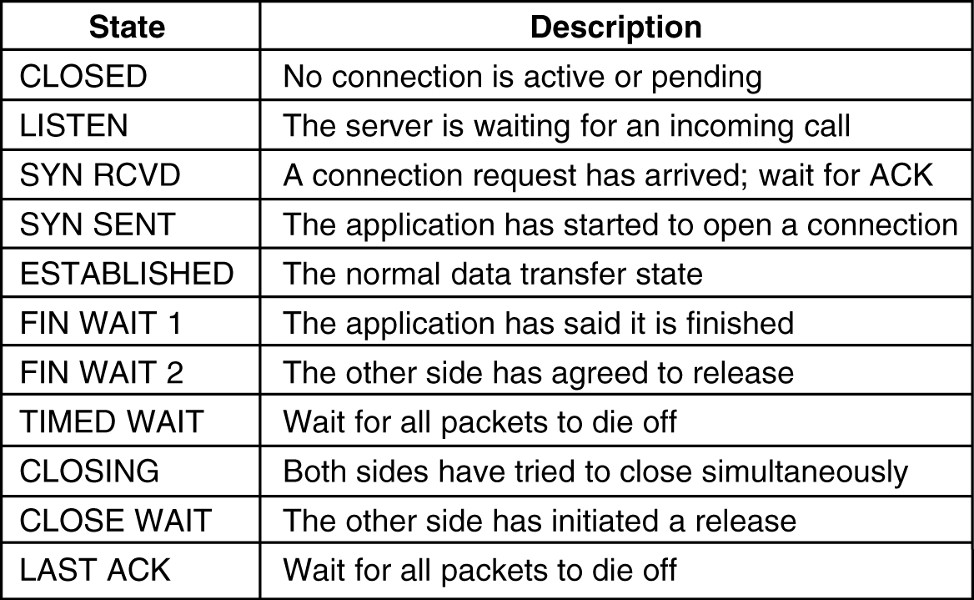
TCP Connection Management Modeling
The states used in the TCP connection management finite state machine.

Slide 20
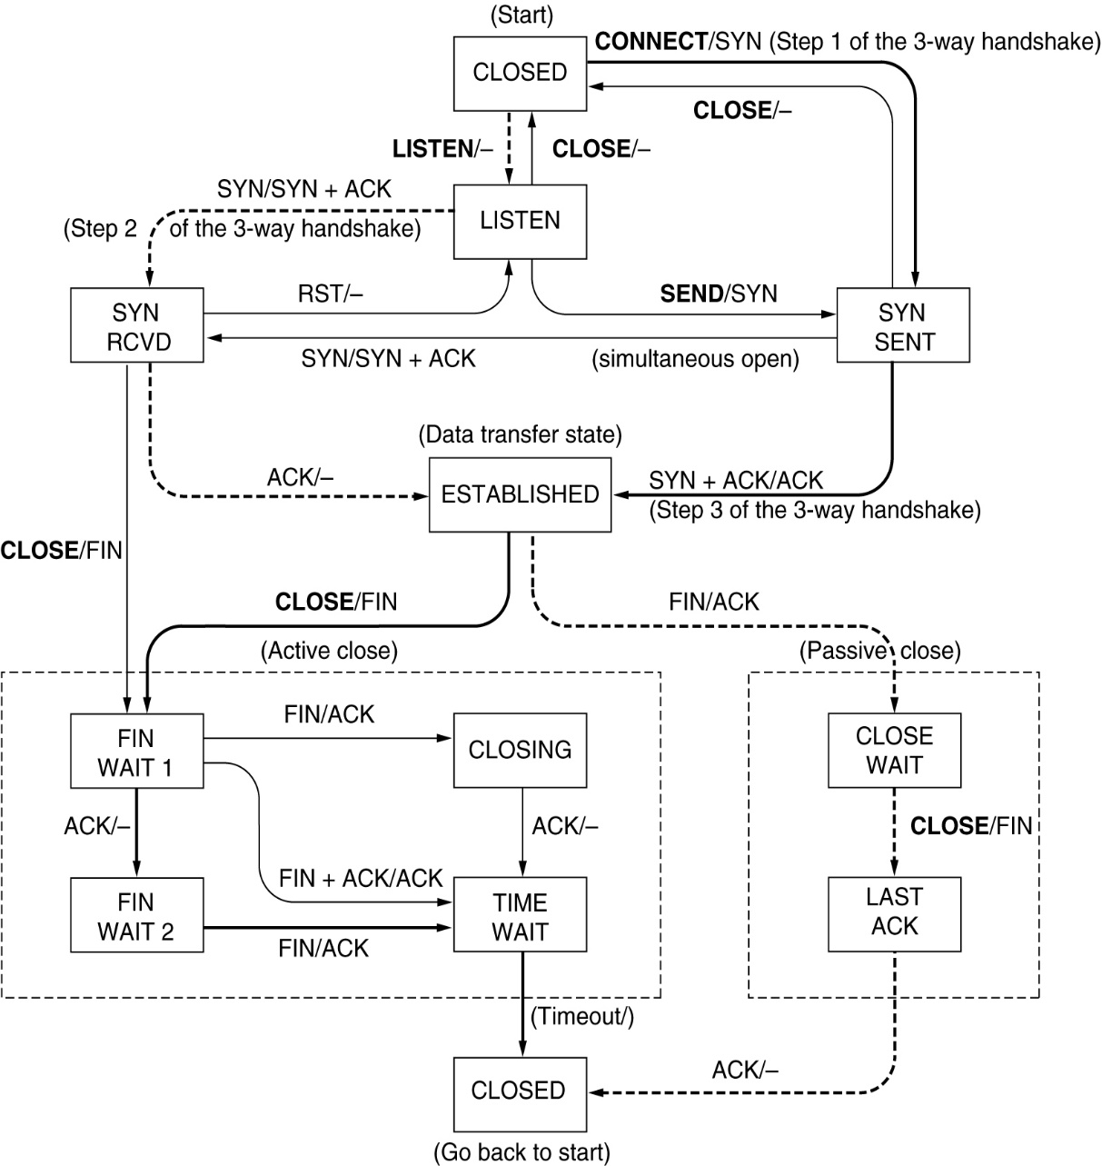
TCP Connection Management Modeling (2)
TCP connection management finite state machine. The heavy solid line is the normal path for a client. The heavy dashed line is the normal path for a server. The light lines are unusual events. Each transition is labeled by the event causing it and the action resulting from it, separated by a slash.

Slide 21


Slide 22
Funzionamento a connessione stabilita
L’algoritmo è complesso; in caso di dubbi conviene sempre risalire alla fonte:
  RFC 7414 - A Roadmap for Transmission Control Protocol (TCP) Specification Documents
  RFC 6582 - TCP NewReno Congestion Control
  RFC 6298 - Computing TCP's Retransmission Timer
  RFC 5681 - TCP Congestion Control
  RFC 2018 - TCP Selective Acknowledgment Options
  RFC 793 - TCP
Le implementazioni non sono sempre perfettamente conformi
  Per Linux
    http://www.cs.helsinki.fi/research/iwtcp/papers/linuxtcp.pdf

Slide 23
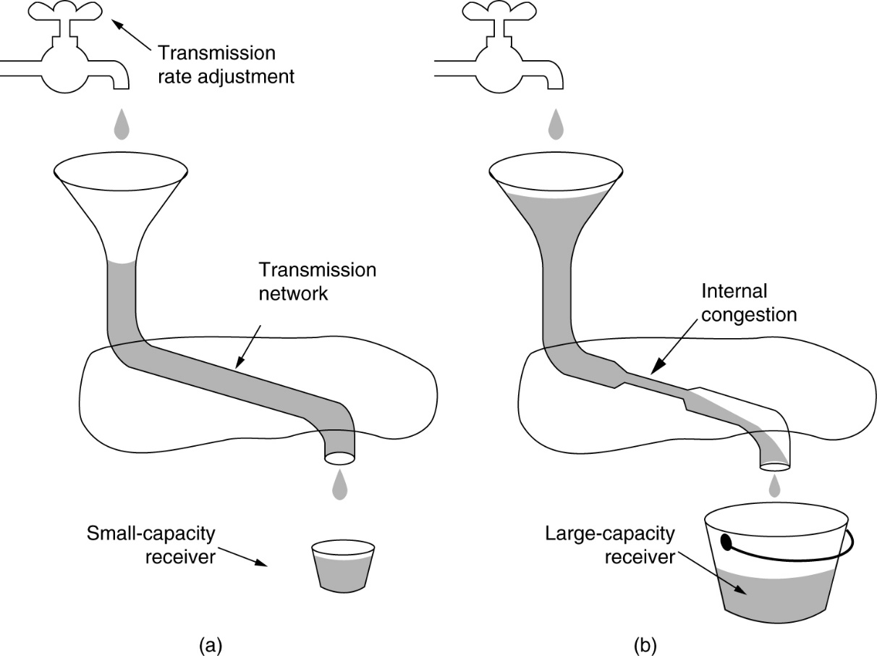
TCP Flow & Congestion Control
(a) A fast network feeding a low capacity receiver. (need of a flow control, rwnd window))
(b) A slow network feeding a high-capacity receiver. (need of a congestion control, cwnd window)

Slide 24
Finestre & velocità di Tx
W (in segmenti) è il numero massimo di segmenti che possono essere spediti dopo l’ultimo confermato.
W=1
  Invio un segmento ed aspetto l’ACK prima di inviarne un altro. La Tx è pari ad 1 segmento per RTT, normalmente troppo bassa.
W>1
  Invio W segmenti, quindi alla ricezione del primo ACK ne invio un altro e così via, facendo scorrere la finestra (sliding window).
  Tx(bit/s)=W(in bit)/RTT(s)
Se voglio Tx=Banda disponibile, la finestra dovrà essere uguale al prodotto banda ritardo (BDP)
  W=B*RTT

Slide 25
Finestre & velocità di Tx
W=min(cwnd,rwnd)
Segue
  Tx=min(cwnd/RTT,rwnd/RTT)
cwnd/RTT è la max Tx ammessa dal controllo di congestione
rwnd/RTT è la max Tx ammessa dal controllo di flusso
La velocità di trasmissione può quindi essere limitata o dal controllo di flusso o da quello di congestione.
Sia cwnd che rwnd cambiano nel tempo

Slide 26
Controllo di flusso
Receiver window (rwnd; o anche advertised window, o anche window)
  Indica la quantità di nuovi dati (cioè dati non già confermati) che può essere inviata al destinatario
  È un parametro inviato dal destinatario ed è continuamente aggiornato
  =0 significa che il mittente deve interrompere la trasmissione
  E’ opportuno aumentare il valore massimo (64kB) abilitando la TCP window scale option in presenza di elevati ritardi (RTT) e/o larga banda (default in Linux)

Slide 27
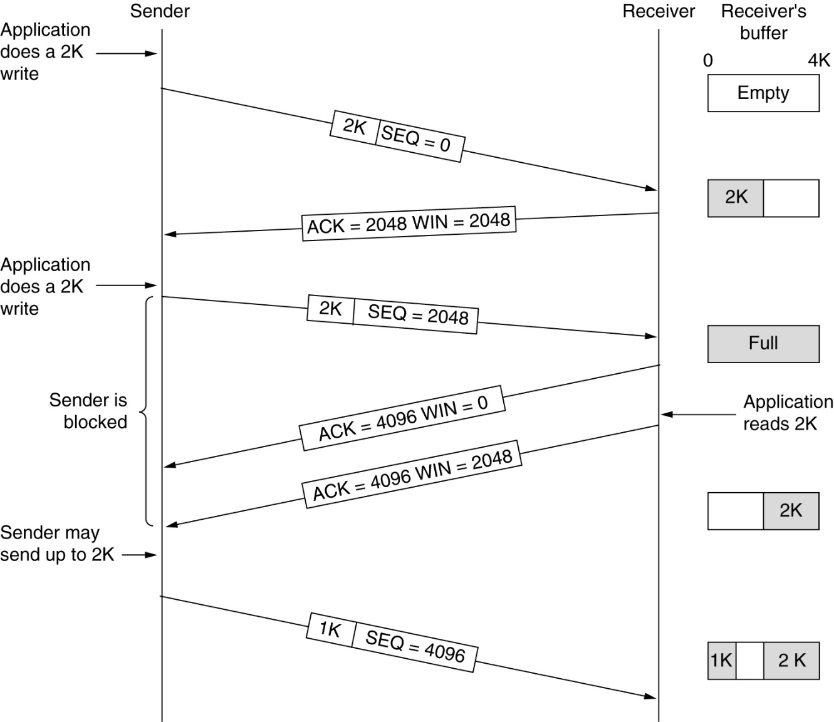
TCP Transmission Policy
Advertised window (o rwnd) management in TCP.

Slide 28
Perdite
Si ritiene sia andato perso un segmento se:
  scade l’RTO (Retransmission Time Out)
    ovvero se non sono arrivati ACK freschi (non duplicati) per un periodo più lungo di RTO (RTO è calcolato dinamicamante sulla base del RTT)
    Era l’unica condizione nelle prime versioni di TCP
  Arrivano tre dupACK (Fast retransmit)
    Sono generati alla ricezione dei segmenti successivi a quello mancante
    Aggiunta in seguito (da TCP Tahoe)
  In entrambi i casi viene ritrasmesso il primo segmento non confermato

Slide 29
Congestion Control (& error recovery)
Congestion Control Algorithms from RFC 5681 (Reno)
  This section defines the four congestion control algorithms:
  slow start
  congestion avoidance
  fast retransmit and fast recovery
  In some situations it may be beneficial for a TCP sender to be more conservative than the algorithms allow, however a TCP MUST NOT be more aggressive than the following algorithms.
    Troppo conservativo per tratte con lunghi RTT o bande larghe!

Slide 30
Congestion Control (& error recovery)
The slow start and congestion avoidance algorithms MUST be used by a TCP sender to control the amount of outstanding data being injected into the network. To implement these algorithms, two variables are added to the TCP per-connection state.
The congestion window (cwnd) is a sender-side limit on the amount of data the sender can transmit into the network before receiving an acknowledgment (ACK),
while the receiver's advertised window (rwnd) is a receiver-side limit on the amount of outstanding data.
The minimum of cwnd and rwnd governs data transmission.
Another state variable, the slow start threshold (ssthresh), is used to determine whether the slow start or congestion avoidance algorithm is used to control data transmission, as discussed below.

